Slide 1
Schule und Demokratie
Partizipation und Mitgestaltung im Schulalltag

Slide 2


Slide 4
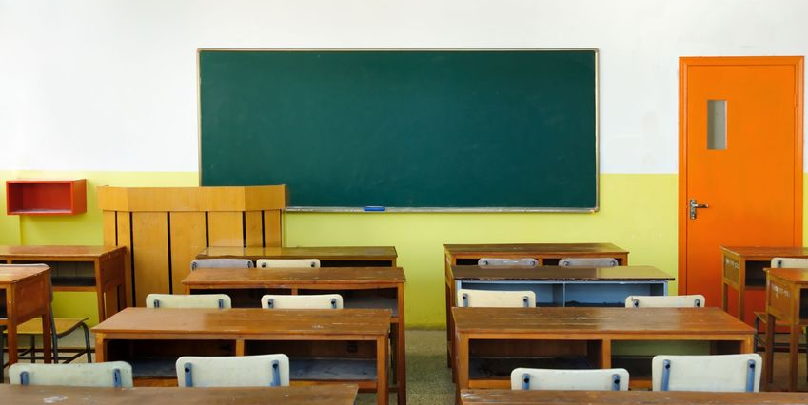
Schule und Demokratie
© Clipdealer / rodho

Slide 5
So ist das österreichische Schulsystem organisiert
Schulgemeinschaft (Schülerinnen und Schüler, Lehrerinnen und Lehrer, Erziehungsberechtigte): Organisation und Planung des Schulalltags, schulautonome Entscheidungen.
Bildungsdirektionen: Verbindungsstelle zwischen Bund und Land. Verwaltung und Kontrolle der Schulen in den jeweiligen Bundesländern.
Bundesministerium für Bildung: Koordination der Lehrerinnen-/ Lehrerausbildung, Errichtung und Erhaltung von Schulen, allgemeine Rahmenbedingungen, wie Lehrpläne und Schulwechselregelungen.

Slide 6
Schulautonome Entscheidungen
Festlegung schulautonomer/freier Tage
Schwerpunkte in der Lehrplangestaltung
Flexible Lern- und Unterrichtsformen
Flexible Unterrichts- und Öffnungszeiten in der Schule

Slide 7
Schulautonome Entscheidungen
Gruppen- und Klassengrößen
Auswahl von Schulveranstaltungen und Zusammenarbeit mit Schulen und Einrichtungen aus der Region
Fortbildung für Lehrerinnen und Lehrer und Mitsprache bei Personalentscheidungen
Festlegung des Benotungsschemas

Slide 8
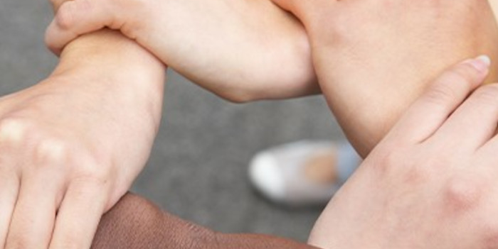
Wir sind Schule!
© istock / # 169 starfotograf

Slide 9
Formen der Mitbestimmung in der Schule und in der Klasse
Schulforum (Pflichtschulen):
Muss innerhalb der ersten 9 Wochen ab Schulbeginn abgehalten werden.
Vertreterinnen und Vertreter von Eltern, Lehrerinnen und Lehrern sowie Klassensprecherinnen und Klassensprecher.
Beratung und Entscheidung über Schulangelegenheiten, wie Klassenteilungen und Lehrplan-Ziele.

Slide 10
Formen der Mitbestimmung in der Schule und in der Klasse
Klassenforum (Pflichtschulen):
Kommt zumindest einmal im Jahr zusammen.
Alle Eltern und der Klassenlehrer/die Klassenlehrerin einer Klasse.
Entscheidet über anstehende Projekte, Termine und Veranstaltungen.

Slide 11
Formen der Mitbestimmung in der Schule und in der Klasse
Schulgemeinschaftsausschuss (AHS, BHS):
Tagt zweimal im Jahr.
Besteht aus Vertreterinnen und Vertretern von Eltern, Lehrerinnen und Lehrern sowie Schülerinnen und Schülern.
Berät und entscheidet über schulinterne Angelegenheiten, wie etwa über das Budget, die Unterrichtsmittel oder die Hausordnung.

Slide 12
Weitere Formen der Mitgestaltung
Klassenrat: Jede Klasse kann gemeinsam mit der Klassenlehrerin oder dem Klassenlehrer einen Klassenrat einberufen. Im Klassenrat werden alle Konflikte, Anliegen oder Ideen der Schülerinnen und Schüler und Lehrerinnen und Lehrer besprochen. Ein Klassenrat kann in jeder Schulstufe stattfinden und muss während der Unterrichtszeit abgehalten werden.
Schülerparlament: Schülerinnen und Schüler können sich im Schülerparlament über Angelegenheiten, die die ganze Schule betreffen, austauschen. Am Schülerparlament können entweder alle Schülerinnen und Schüler oder alle Klassensprecherinnen und Klassensprecher einer Schule teilnehmen und gemeinsam Entscheidungen treffen.

Slide 13

Von Klassensprecherinnen / sprechern bis Bundesschulsprecherinnen /sprechern
© Clipdealer / aaronamat

Slide 14
Schülervertretungen in Österreich
In Österreich sind die Rechte und Entscheidungskompetenzen der Schülerinnen und Schüler bundesgesetzlich festgeschrieben.
So wie es Vertreterinnen und Vertreter des Volkes auf verschiedenen Ebenen (Gemeinden, Bundesländer, bundesweit) gibt, so gibt es in der Schule auf verschiedenen Ebenen:
Lehrervertreterinnen und Lehrervertreter
Elternvertreterinnen und Elternvertreter
Schülervertreterinnen und Schülervertreter

Slide 15
Schülervertretungen in Österreich
Im Fall der Schülerinnen und Schüler sind das:
Klassensprecherinnen und Klassensprecher
Klassensprechervertreterinnen und Klassensprechervertreter
Schulsprecherinnen und Schulsprecher
Landesschulsprecherinnen und Landesschulsprecher
Bundesschulsprecherinnen und Bundesschulsprecher

Slide 16
Schülervertretungen in der Schule
Klassensprecherinnen und Klassensprecher
werden ab der 5. Schulstufe am Beginn jedes Schuljahres von allen Schülerinnen und Schülern einer Klasse gewählt.
gestalten das Schulleben, soweit es einzelne Klassen betrifft, aktiv mit.
Die Vertreterinnen und Vertreter der Klassensprecherinnen und Klassensprecher von der fünften bis zur achten Schulstufe können an Sitzungen des Schulforums oder des Schulgemeinschaftsausschusses teilnehmen.

Slide 17
Schülervertretungen in der Schule
Schulsprecherinnen und Schulsprecher
werden von allen Schülerinnen und Schülern ab der 9. Schulstufe gewählt.
vertreten die Interessen aller Schülerinnen und Schüler einer Schule.
haben das Recht an Lehrerkonferenzen und Schulkonferenzen (mit Ausnahme von Notenkonferenzen) teilzunehmen und selbst Versammlungen einzuberufen.

Slide 18
Überregionale Schülervertretungen
Landesschülervertretungen
werden von den Schulsprecherinnen und Schulsprechern des jeweiligen Bundeslandes gewählt.
arbeiten in beratender Funktion direkt mit den Bildungsdirektionen und dem Unterrichtsministerium zusammen.
schreiben entsprechend den aktuellen Entwicklungen Stellungnahmen, Kommentare und stellen Forderungen

Slide 19
Überregionale Schülervertretungen
Bundeschulsprecherin / Bundesschulsprecher
wird von den Landesvertretungen gewählt.
ist die höchste Vertretungsstelle aller österreichischen Schülerinnen und Schüler.
diskutiert bei schulpolitischen Entscheidungen mit und hat das Recht, auch auf Bundesebene zu Gesetzes- und Verordnungsentwürfen Stellung zu nehmen.

Slide 20

Wahlen in der Schule
© Clipdealer / Michael Bieler

Slide 21
Klassensprecherinnen / Klassensprecher und Schulsprecherinnen / Schulsprecher wählen
Die Wahlen in der Schule sind gesetzlich geregelt und laufen auf die gleiche Art und Weise wie Wahlen auf Bundes-, Landes- und Gemeindeebene ab.
Gleiche Wahl: Jede Schülerin und jeder Schüler darf nur einmal wählen und jede Stimme zählt gleich viel.
Unmittelbare Wahl: Es werden direkt Personen gewählt (im Gegensatz zu Parteien oder Gruppen).
Geheime Wahl: Niemand kann herausfinden, wer für wen gestimmt hat.
Persönliche Wahl: Jede Schülerin und jeder Schüler muss ihre oder seine Stimme selbst abgeben und kann durch niemanden vertreten werden.

Slide 22
Checkliste für die nächste Wahl von Klassensprecherin / Klassensprecher
Zeitraum: Schülervertretungen in der Schule sollten innerhalb der ersten fünf Wochen eines Schuljahres gewählt werden.
Information: Die Namen aller KandidatInnen müssen veröffentlicht werden. Alle KandidatInnen müssen die Gelegenheit erhalten, ihre Interessen und Ziele zu präsentieren.
Durchführung: Bei der Wahl müssen eine Urne und Wahlzettel in gleicher Farbe, Form und Größe zur Verfügung stehen.
Ergebnis: Das Wahlergebnis muss nach der Wahl bekanntgegeben werden.

Slide 23
Diskussionsfrage
Mehr Mitsprache in der Schule: Der Stresspegel und die Anforderungen an SchülerInnen steigen permanent. Zahlreiche Studien haben gezeigt, dass die Belastungen für Schülerinnen und Schülern in den letzten Monaten massiv zugenommen haben. Schülervertretungen fordern deshalb mehr Mitsprache bei der Planung und Organisation des Schul- und Klassenlebens.
Welche Erfahrungen habt ihr bei der aktiven Mitgestaltung in eurer Klasse/in eurer Schule?
Wie können die Interessen von Schülerinnen und Schülern besser sichtbar gemacht werden?
In welchen Bereichen würdet ihr euch mehr Mitsprache wünschen?
Wie gut fühlt ihr euch über die Mitgestaltungsformen (z.B. Klassenrat, Schulgemeinschaftsausschuss etc.) an eurer Schule informiert? Falls Verbesserungsbedarf besteht: Wie könnte man erreichen, dass sie möglichst allen Schülerinnen und Schülern bekannt sind?

